Slide 1

Java Hibernate Datenbank Konnektoren
Timo Rautenberg
ePortfolio Software Engineering
25. April 2017

Slide 2
Agenda
Was ist Hibernate?
Unterstützte Datenbanken
Geschichte & Entstehung
Objektrelationales Mapping (ORM)
Arten der objektrelationalen Abbildung von Vererbungshierarchien auf Datenbanktabellen
Vorteile von Hibernate
Demo: Java Anwendung

Slide 3
Was ist Hibernate?
ein Open-Source-Persistenz- und ORM-Framework für Java
Open-Source: quelloffen/kostenlos
Persistenz: Fähigkeit, Daten über lange Zeit bereitzuhalten
ORM: Object-Relational Mapping (= Objektrelationale Abbildung)
Framework: Programmiergerüst

Slide 4
Unterstützte Datenbanken
Hibernate unterstützt fast alle wichtigen RDBMS (relationale Datenbankmanagementsysteme)
Beispiele:
MySQL
Oracle
Microsoft SQL Server Database
HSQL Database Engine
Informix Dynamic Server
…

Slide 5
Geschichte & Entstehung
2001 von einem Java-Entwicklern-Team unter Gavin King entwickelt
Unternehmen JBoss, Inc. → stellte später einige der wichtigsten Hibernate-Entwickler ein, um die Integration von Hibernate in den Application Server voranzutreiben
von zehntausenden Java-Projekten weltweit verwendet
etwa 25.000 Entwickler sind bei den Hibernate-Foren angemeldet
im Schnitt ca. 3.000-mal täglich heruntergeladen

Slide 6
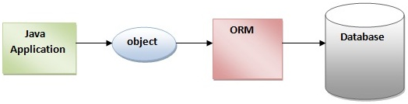
Objektrelationales Mapping (ORM)
eine Technik der Softwareentwicklung
Abspeicherung von gewöhnlichen Java-Objekten (POJOs) mit Attributen und Methoden in relationalen Datenbanken und umgekehrt Erzeugung von Objekten aus entsprechenden Datensätzen

Slide 7
Objektrelationales Mapping (ORM)
Einfachster Fall: Klassen werden auf Tabellen abgebildet
jedes Objekt entspricht einer Tabellenzeile (Tupel)
für jedes Attribut wird eine Tabellenspalte reserviert
Identität eines Objekts entspricht dem Primärschlüssel der Tabelle
Referenz von einem Objekt auf ein anderes Objekt => Darstellung als Fremdschlüssel-Primärschlüssel-Beziehung in der Datenbank
ein Objekt benötigt zusätzliche „Shadow Information“ um persistent abgelegt werden zu können (z.B. Primärschlüssel ohne fachliche Bedeutung)
Beziehungen zwischen Objekten werden auf entsprechende Datenbank-Relationen abgebildet

Slide 8
Objektrelationales Mapping (ORM)
Implementierung dieser Technik über Klassenbibliotheken
Beispiele:
Programmiersprache | Klassenbibliothek
Java | Hibernate
.NET | Entity Framework
PHP | Doctrine

Slide 9
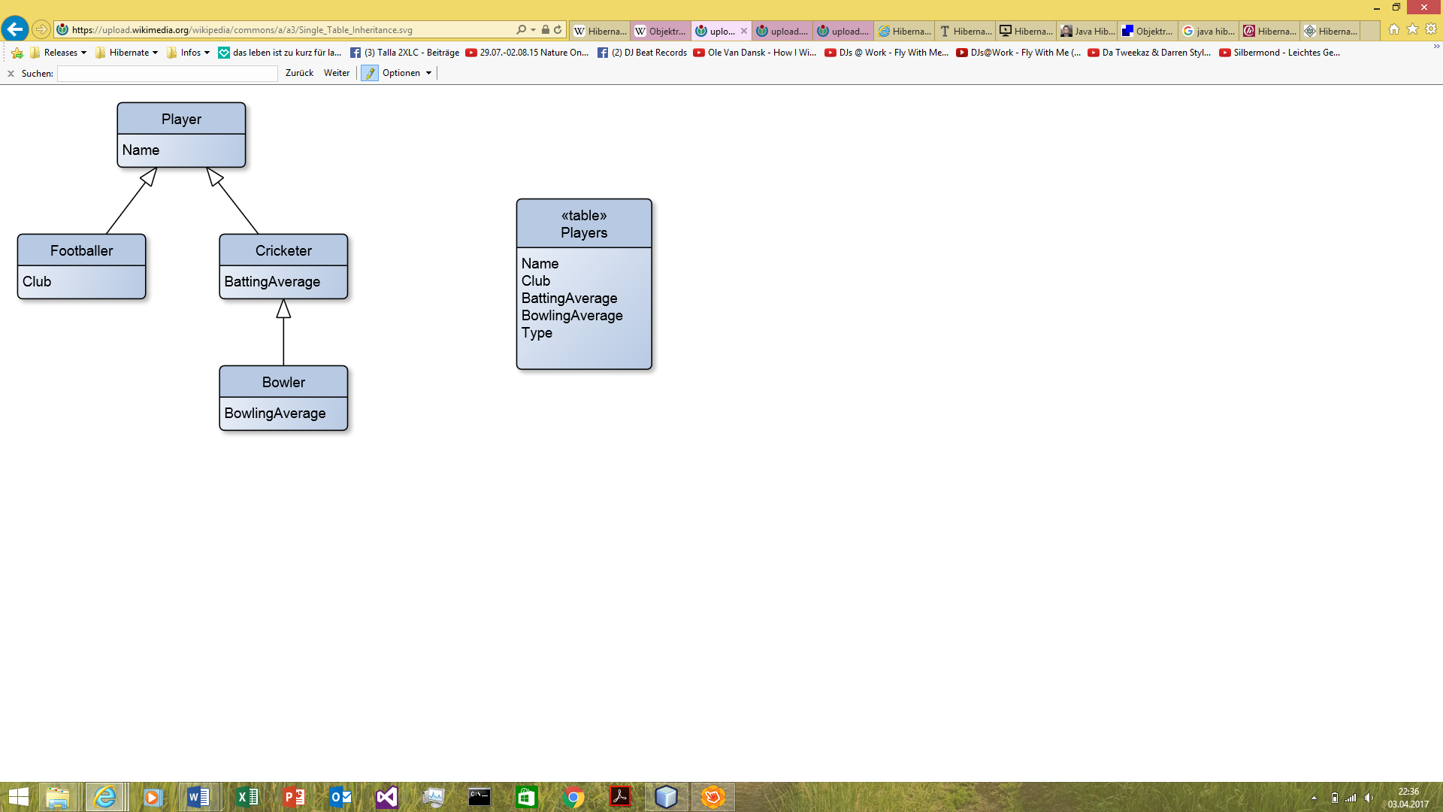
Arten der objektrelationalen Abbildung von Vererbungshierarchien auf Datenbanktabellen
1) Tabelle pro Vererbungshierarchie

Slide 10
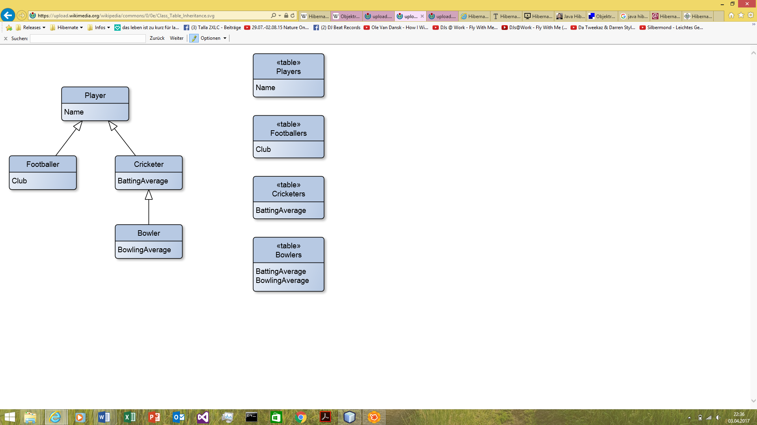
Arten der objektrelationalen Abbildung von Vererbungshierarchien auf Datenbanktabellen
2) Tabelle pro Unterklasse

Slide 11
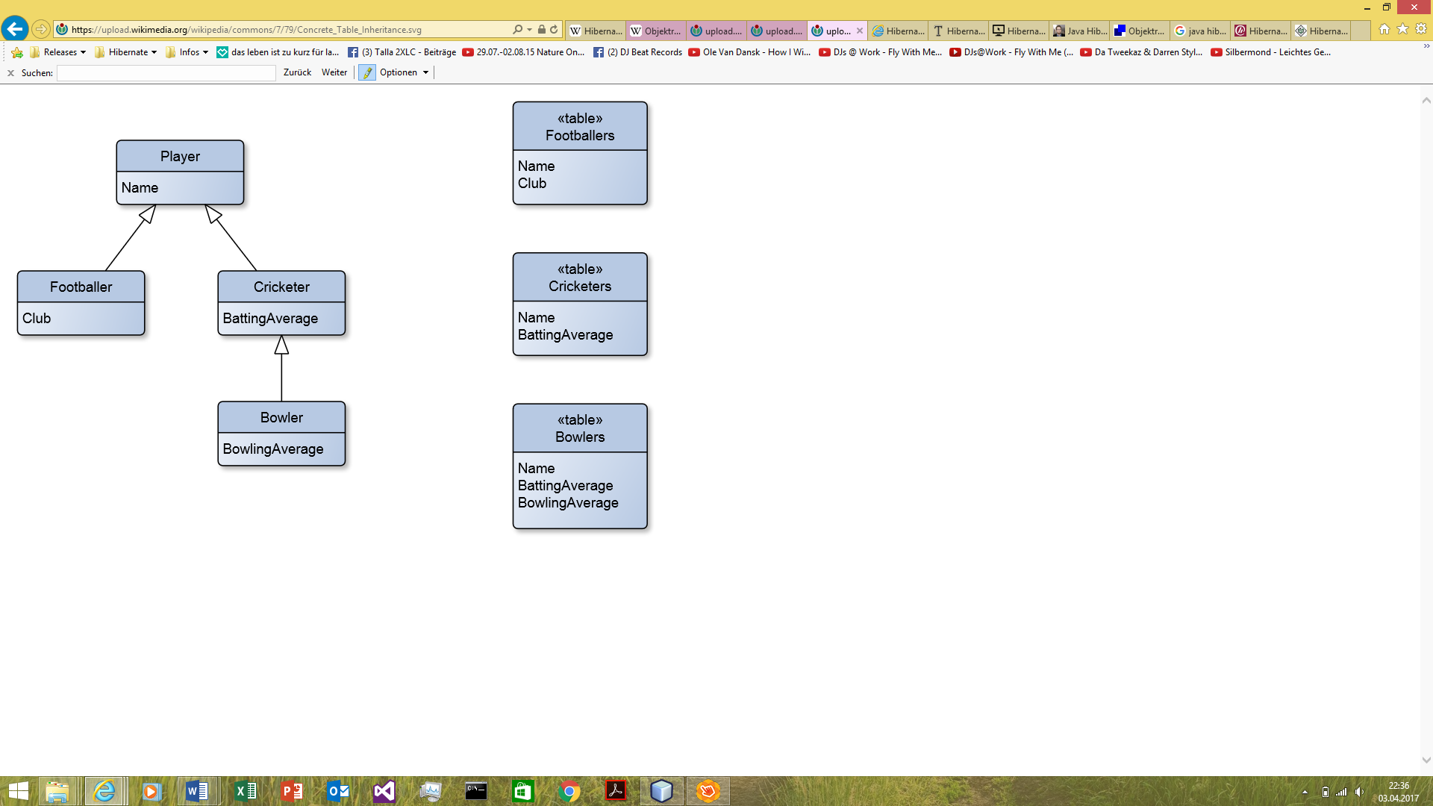
Arten der objektrelationalen Abbildung von Vererbungshierarchien auf Datenbanktabellen
3) Tabelle pro konkrete Klasse

Slide 12
Arten der objektrelationalen Abbildung von Vererbungshierarchien auf Datenbanktabellen
4) Abbildung von Strukturen & Daten in generellen Tabellen (General Tables)
gesamte Datenbank enthält genau 5 Tabellen: - eine für Klassen - eine für Beziehungen (einschl. Vererbungsbeziehungen) - eine für Attribute
- eine für Instanzen (der Klassen)
- eine für Werte (der Attribute) => kaum angewendet in der Praxis

Slide 13
Vorteile von Hibernate
Datenbank-unabhängige Abfragen
Entlastung des Entwicklers von 95 % der gewöhnlichen Datenpersistenz und den damit verbundenen Programmieraufgaben
eine einfache API zum Speichern & Abrufen von Java Objekten aus einer relationalen Datenbank

Slide 14
Vorteile von Hibernate
Abstrahierung der ungewohnten SQL-Datentypen, um mit gewohnten Java-Objekten arbeiten zu können
automatische Übertragung von komplexen Assoziationen zwischen Objekten auf die Datenbank
Minimierung der Datenbankzugriffe mit intelligenten Abrufstrategien

Slide 15
Vorteile von Hibernate
Automatische Tabellen-Erstellung
Abfrage-Cache: liefert Statistiken über den Abfrage- und Datenbankstatus

Slide 17
Live-Demo

Slide 18
Vielen Dank für Ihre Aufmerksamkeit!

Slide 19
Verwendete Quellen:
http://hibernate.org/
https://de.wikipedia.org/wiki/Hibernate_(Framework)
https://de.wikipedia.org/wiki/Objektrelationale_Abbildung
https://www.javatpoint.com/hibernate-tutorial
https://www.tutorialspoint.com/hibernate/hibernate_overview.htm
http://www.torsten-horn.de/techdocs/java-hibernate.htm

